Slide 1

解决问题
R·五年级上册

Slide 2

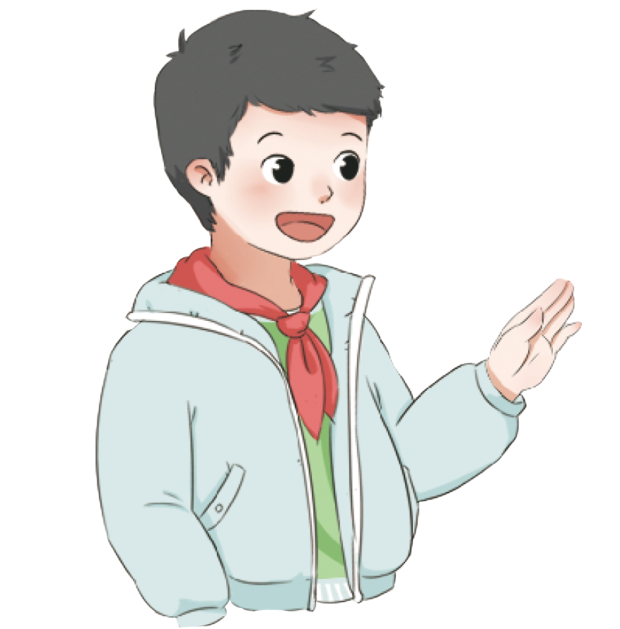
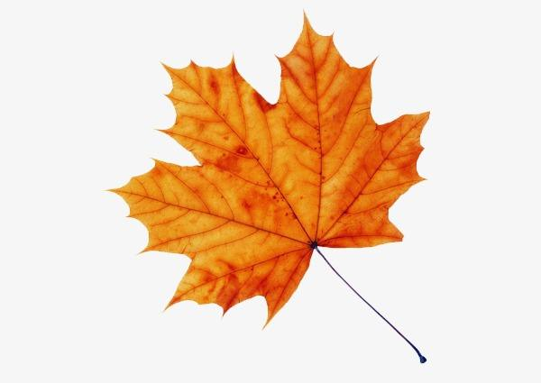
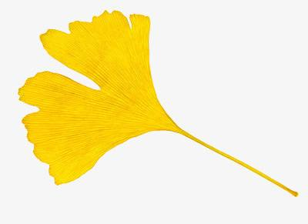
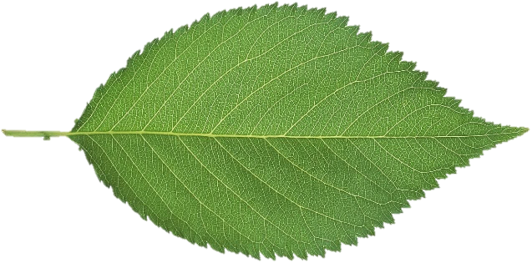
提示课题
我们已经会计算组合图形的面积了，那么生活中遇到不规则图形我们如何来估算它的面积呢？

Slide 3
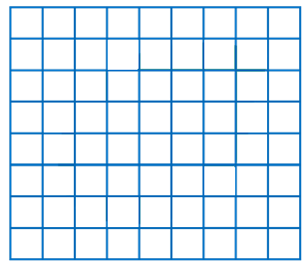
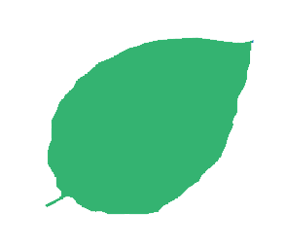
提示课题
与三角形、长方形等图形相比，这片树叶有什么不同？
无法直接用公式计算出它的面积

Slide 4
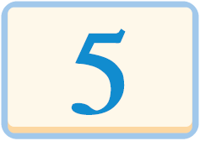
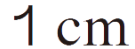
提示课题
右图中每个小方格的面积是 1 cm² ，请你估计这片叶子的面积。
[教材P88 例5]
你发现了什么？

Slide 5

解决问题
阅读与理解
这片叶子的形状不规则，怎么估计它的面积呢？
知道了小方格的面积，
要解决的问题是叶子的面积。

Slide 6
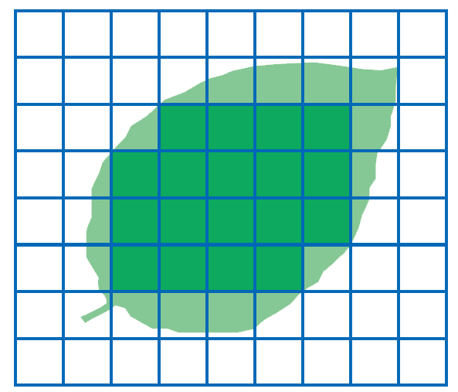

分析与解答
先在方格纸上描出叶子的轮廓图。
小红的估法
小亮的估法
[点击跳转页面]

Slide 7

分析与解答
叶子所占的满格有____格,
非满格有____格。
18
18
因此，叶子的面积在___到___cm²之间。
18
36
如果不满 1 格按半格算，叶子的面积大约是____cm²。
27

Slide 8
分析与解答
可以将叶子图形近似看作平行四边形
S = ah
= 5×6
= 30（cm² ）
因此，叶子的面积大约是 30 cm²。

Slide 9
回顾与反思
通过刚才的学习，今后我们再遇到不规则的图形，我们可以怎样估计它的面积呢？
可先通过数方格确定图形面积的范围，再估算图形的面积。
不规则的图形可以转化为学过的图形进行估算。

Slide 10
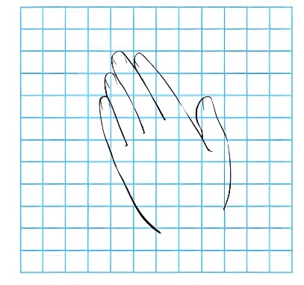
巩固练习
1
利用方格纸估计自己手掌的面积。
[教材P88 做一做]
20+21÷2=30.5（格）

Slide 11
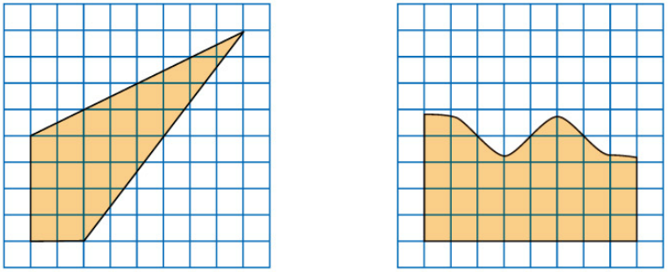
2
下图中每个小方格的面积为 1 cm²，计算涂色部分的面积。
[教材P89 练习十七 第4题]
三角形 + 梯形
5×4÷2 +（5+2）×4÷2
= 24（cm²）
涂色部分面积大约是 24 cm²。

Slide 12
2
下图中每个小方格的面积为 1 cm²，计算涂色部分的面积。
[教材P89 练习十七 第4题]
近似转化成长方形
8×4 = 32（cm²）
涂色部分面积大约是 32 cm²。

Slide 13
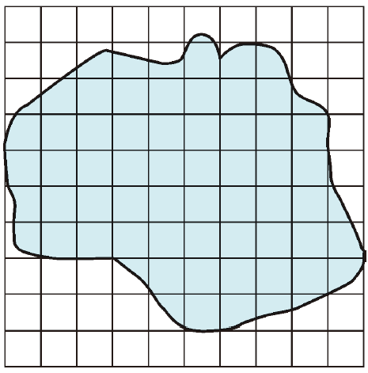
2
下图中每个小方格的面积为 1 cm²，计算涂色部分的面积。
[教材P89 练习十七 第4题]
数方格
S = 45+24÷2 = 57（cm² ）
涂色部分面积大约是 57 cm²。

Slide 14
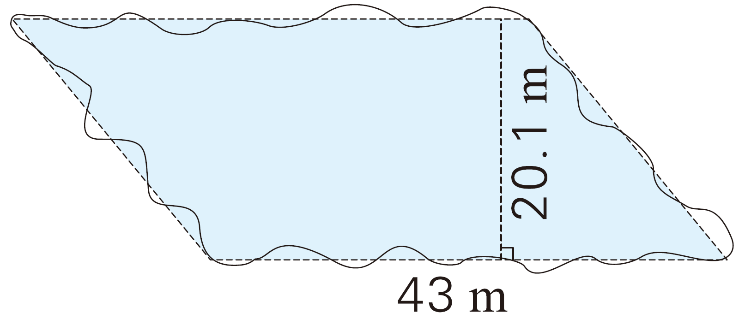
3
有一块地近似平行四边形，形状如右图。这块地的面积约是多少平方米？（得数保留整数。）
[教材P90 练习十七 第5题]
43×20.1 ≈ 864 (m²)
答：这块地的面积约是 864 m²。

Slide 15
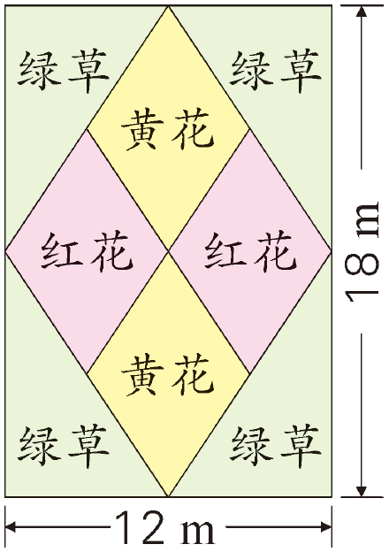
[教材P90 练习十七 第8题]
校园里有一块长方形的空地，想种上红花、黄花和绿草。一种设计方案如右图。
4
（1）请你分别计算出红花、黄花、绿草的种植面积。

Slide 16
绿草：
（18÷2）×（12÷2）÷2×4=108（m²）
黄花和红花面积相等：
（18×12-108）÷2=54（m²）
答：红花、黄花、绿草的种植面积分别是 54 m² 、54 m² 、108 m²。

Slide 17
[教材P90 练习十七 第8题]
（2）请你用我们学过的图形设计一种种植方案，并计算出每种植物的种植面积。

Slide 18




课堂小结
通过本节课的学习，你有什么收获？

Slide 19
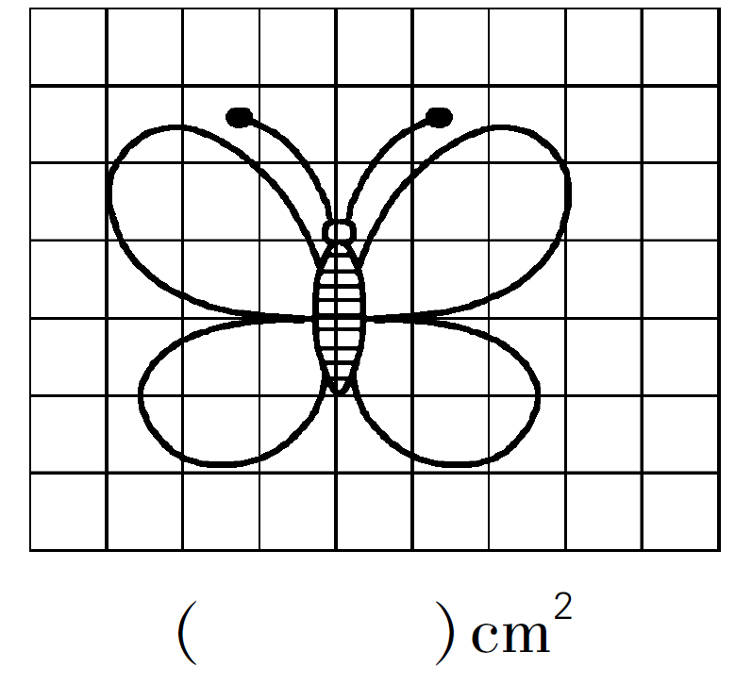
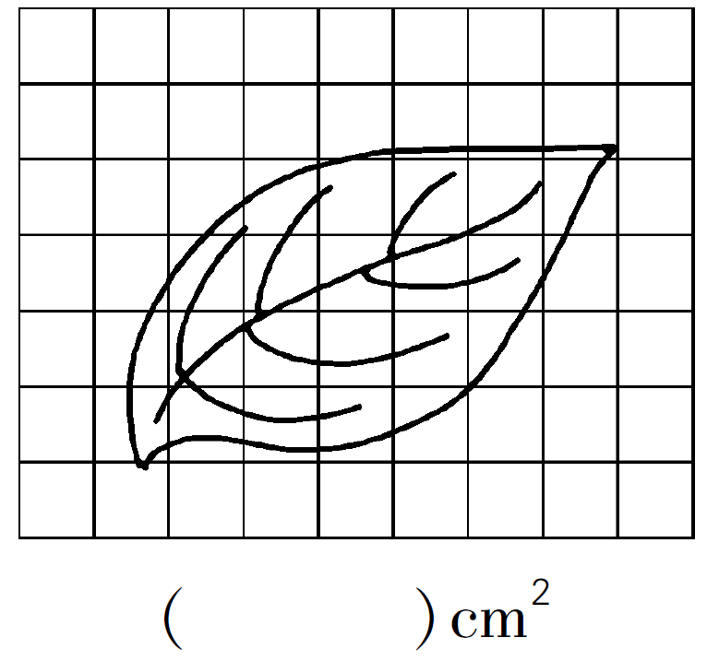
备选练习
估一估方格纸上图形的面积。（每个小方格的面积是 1 cm²）
[选自《创优作业100分》]
20
19

